Slide 1
Thứ tư ngày 9 tháng 3 năm 2022
Tập đọc
Một vụ đắm tàu.

Slide 2
Thứ tư ngày 9 tháng 3 năm 2022
Tập đọc
Khởi động
Đọc một trong những bài tập đọc hay những bài học thuộc lòng đã học từ tuần 19 đến tuần 27 và nêu nội dung hay ý nghĩa của bài đọc.

Slide 3
Thứ tư ngày 9 tháng 3 năm 2022
Tập đọc

Slide 4
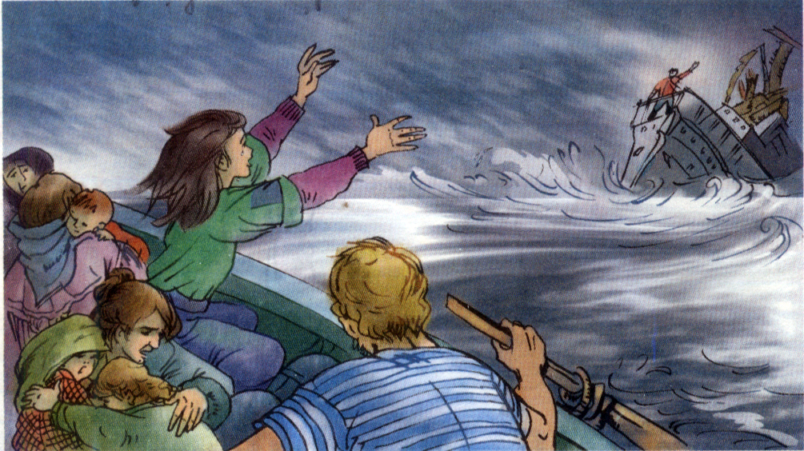
Thứ tư ngày 9 tháng 3 năm 2022
Tập đọc
Một vụ đắm tàu

Slide 5
Thứ tư ngày 9 tháng 3 năm 2022
Tập đọc
Một vụ đắm tàu
Theo A-mi-xi
1. Luyện đọc:
Chia đoạn :
Đoạn 1: Từ đầu đến về quê sống với họ hàng.
Đoạn 2: Đêm xuống… băng cho bạn.
Đoạn 3: Cơn bão dữ dội… Quang cảnh thật hỗn loạn.
Đoạn 4: Ma-ri-ô … đôi mắt thẫn thờ tuyệt vọng
Đoạn 5: Phần còn lại.
CÁC EM HÃY ĐỌC BÀI THEO NHÓM 5.

Slide 6
Thứ tư ngày 9 tháng 3 năm 2022
Tập đọc
Một vụ đắm tàu
Theo A-mi-xi
1. Luyện đọc :
2.Tìm hiểu bài :
- Li-vơ-pun
- Li-vơ-pun
- Ma-ri-ô
- Giu-li-ét-ta
- Bao lơn
- hoảng hốt
- Vĩnh biệt
- buông thõng
- bàng hoàng

Slide 7
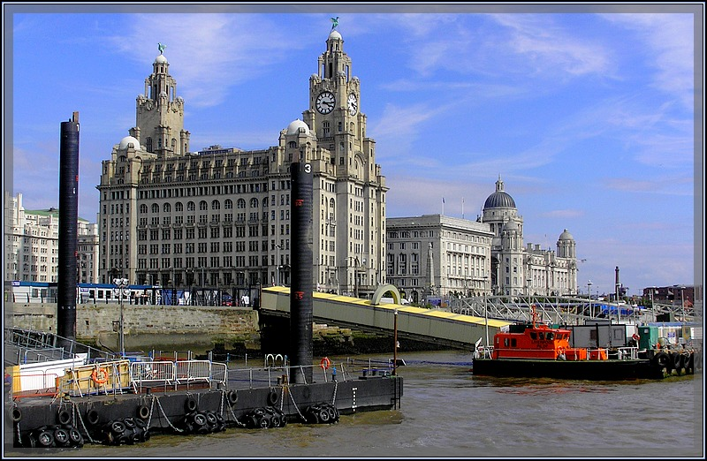
Cảng Li-vơ-pun

Slide 8
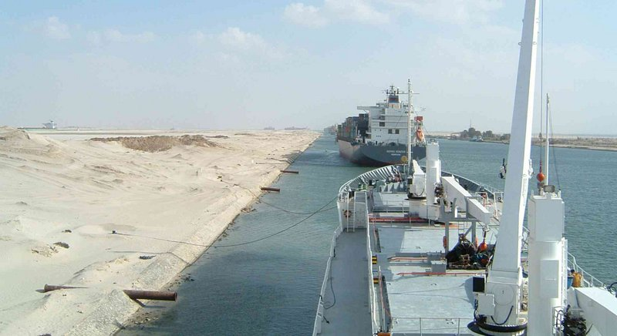
Bao lơn

Slide 9
Thứ tư ngày 9 tháng 3 năm 2022
Tập đọc
Một vụ đắm tàu
Theo A-mi-xi
2. Tìm hiểu bài.
1. Nêu hoàn cảnh và mục đích chuyến đi của Ma-ri-ô và Giu-li-ét-ta.
Ma-ri-ô: bố mới mất, về quê sống với họ hàng.
Giu-li-ét-ta: đang trên đường về nhà, gặp lại bố mẹ.

Slide 10
Thứ tư ngày 9 tháng 3 năm 2022
Tập đọc
Một vụ đắm tàu
Theo A-mi-xi
2. Giu-li-ét-ta chăm sóc Ma-ri-ô như thế nào khi bạn bị thương ?
Thấy Ma-ri-ô bị sóng lớn ập tới, xô cậu ngã dúi, Giu-li-ét-ta hoảng hốt chạy lại, quỳ xuống bên bạn, lau máu trên trán bạn, dịu dàng gỡ chiếc khăn đỏ trên mái tóc băng vết thương cho bạn.

Slide 11
Thứ tư ngày 9 tháng 3 năm 2022
Tập đọc
Một vụ đắm tàu
Theo A-mi-xi
3. Tai nạn bất ngờ xảy ra như thế nào ?
Cơn bão dữ dội ập tới, sóng lớn phá thủng thân tàu, nước phun vào khoang như vòi rồng, con tàu chìm dần giữa biển khơi. Ma-ri-ô và Giu-li-ét-ta hai tay ôm chặt cột buồm, khiếp sợ nhìn mặt biển.

Slide 12
4. Ma-ri-ô phản ứng thế nào khi những người trên xuồng chỉ nhận một đứa trẻ vì xuồng đã quá nặng?
Một ý nghĩ vụt đến – Ma-ri-ô quyết định nhường chỗ cho bạn – cậu hét to : Giu-li-ét-ta, xuống đi ! Bạn còn bố mẹ…, nói rồi cậu ôm ngang lưng Giu-li-ét-ta thả xuống nước.
5. Quyết định nhường bạn xuống xuồng cứu nạn của Ma-ri-ô nói lên điều gì về cậu bé ?
Ma-ri-ô có tâm hồn cao thượng, nhường sự sống cho bạn.

Slide 13
6. Hãy nêu cảm nghĩ của em về hai nhân vật chính trong truyện ?
-Ma-ri-ô là một bạn trai rất kín đáo (giấu nỗi bất hạnh của mình, không kể cho bạn), có tâm hồn cao thượng đã nhường sự sống của mình cho bạn.
- Giu-li-ét-ta là một bạn gái tốt bụng, giàu tình cảm : hoảng hốt, lo lắng khi thấy bạn bị thương, ân cần, dịu dàng chăm sóc bạn; khóc nức nở khi nhìn thấy Ma-ri-ô và con tàu đang chìm dần.

Slide 14
Thứ tư ngày 9 tháng 3 năm 2022
Tập đọc
Một vụ đắm tàu
Qua câu chuyện tác giả muốn ca ngợi Điều gì ?
Nội dung:
Ca ngợi tình bạn đẹp giữa Ma-ri-ô Và Giu-li-ét ta; đức hi sinh cao thượng của cậu bé Ma-ri-ô.

Slide 15
Luyện đọc diễn cảm
Chiếc xuồng cuối cùng được thả xuống. Ai đó kêu lên: “Còn chỗ cho một đứa bé.” Hai đứa trẻ sực tỉnh, lao ra.
- Đứa nhỏ thôi ! Nặng lắm rồi. – Một người nói.
Nghe thế, Giu-li-ét-ta sững sờ, buông thõng hai tay, đôi mắt thẫn thờ tuyệt vọng.
Một ý nghĩ vụt đến, Ma-ri-ô hét to : “Giu-li-ét-ta, xuống đi ! Bạn còn bố mẹ …”
Nói rồi, cậu ôm ngang lưng Giu-li-ét-ta thả xuống nước. Người ta nắm tay cô lôi lên xuồng.
Chiếc xuồng bơi ra xa. Giu-li-ét-ta bàng hoàng nhìn Ma-ri-ô đang đứng bên mạn tàu, đầu ngửng cao, tóc bay trước gió. Cô bật khóc nức nở, giơ tay về phía cậu: “Vĩnh biệt Ma-ri-ô !”

Slide 16
Thứ tư ngày 9 tháng 3 năm 2022
Tập đọc
Một vụ đắm tàu
Củng cố dặn dò
Nội dung:
Ca ngợi tình bạn đẹp giữa Ma-ri-ô Và Giu-li-ét ta; đức hi sinh cao thượng của cậu bé Ma-ri-ô.

